Slide 1
Formálne metódy a informačný tok
Školiteľ:doc. RNDr. Damas Gruska, PhD. Autor: Bc. Michal Pázmány

Slide 2
Cieľ
Zameranie na problematiku dôveryhodnosti programov a prípadných únikov informácií v zdrojovom kóde
Budeme analyzovať informačné toky v oblasti objektovo-orientovaných jazykov
Návrh riešenia v jazyku Java

Slide 3
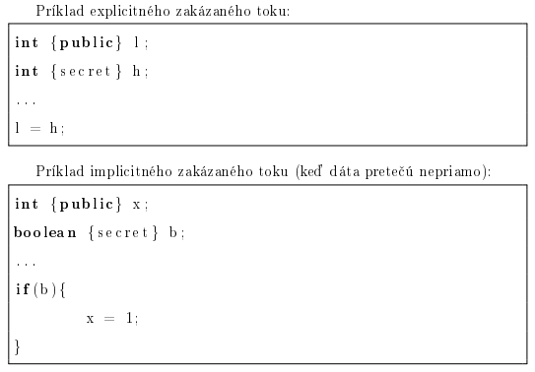
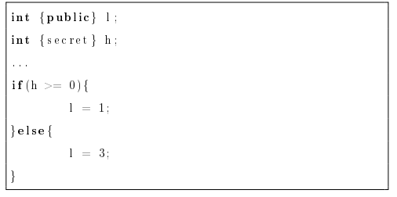
Príklady

Slide 4
Riešenie
JIF – samostatný programovací jazyk, ktorý je vlastne rozšírením jazyku Java
Pridáva statickú kontrolu informačného toku pomocou anotácií toku
statická kontrola informačného toku zahrňujúca objekty, subtriedy, výnimky, testy dynamických typov

Slide 5
Existujúce riešenia
JFlow
Najúspešnejšie riešenie
rozšíril Javu o statickú aj dynamickú analýzu informačného toku
SPARK Examiner
Je formálne definovaný multiaradigmický jazyk postavený na programovacom jazyku Ada
Využíva sa hlavne v systémoch, kde je potrebná vysoká spoľahlivosť operácií a vysoká integrita

Slide 6
Zdroje
Andrew C. Myers -JFlow: Practical Mostly-Static Information Flow Control
John Barnes - High Integrity Software: The SPARK Approach to Safety and Security

